Slide 1
法國國歌—馬賽進行曲
硬漢隊: 任亮瀅
張貽涵
徐敏華
何俐葳
徐子修

Slide 2
法國國歌
馬賽曲
原名萊茵守軍戰歌
1792，德利斯勒（Claude-Joseph Rouget de L’Isle）
馬賽志願軍支援巴黎時高唱
1795.7.14 法國督政府訂為國歌
曾被拿破崙一世、路易十八和拿破崙三世廢止過，到1879年才重新成為法國國歌

Slide 3
歌詞
Allons enfants de la Patrie,
Le jour de gloire est arrive!
Contre nous de la tyrannie,
L'etendard sanglant est leve,
L'etendard sanglant est leve,
Entendez-vous dans les campagnes
Mugir ces feroces soldats?
Ils viennent jusque dans vos bras
Egorger vos fils et vos compagnes!
Aux armes, citoyens,
Formez vos bataillions,
Marchons, marchons!
Qu'un sang impur
Abreuve nos sillons!

Slide 4
祖國的孩子醒來吧 光明的日子到來了！ 與我們為敵的暴君 升起了血腥旗幟！升起了血腥旗幟！ 你可曾聽見戰場上 戰士們奮戰的嘶喊聲？ 他們要闖到我們中間 刺穿我們妻兒的喉嚨？ 武裝起來吧，人民！ 組成屬於你們的軍隊！ 前進！前進！ 讓不純的血 浸滿戰場上每一道洪溝

Slide 5
Casablanca電影簡介 《北非諜影》，又譯《卡薩布蘭卡》
二戰期間，美國人里克·布萊恩，在卡薩布蘭卡開了
一家酒吧。並有兩張寶貴的通行證。有天，捷克的反納粹
領袖維克多·拉斯洛和妻子伊麗莎來到酒吧，希望能夠拿
到通行證離開卡薩布蘭卡。同時納粹少校史特勞塞因追蹤
維克多而來到卡薩布蘭卡，故事就在里克的酒吧展開。
里克偶然發現維克多的妻子伊麗莎竟是自己昔日的摯
愛，此時里克的心情卻極為複雜，不知是否該幫助他
們。在愛國情操勝過兒女私情的狀況下，里克仍幫助拉斯
洛夫婦逃脫納粹少校史特勞塞。

Slide 6
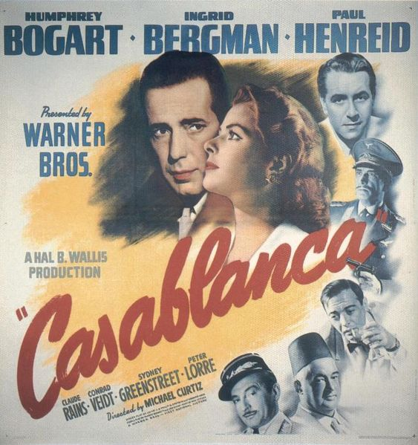

Slide 7
演 員 | 飾 演 角 色 | 簡 述
 | 里克 (Richard Blaine) | 酒吧老闆，伊麗莎的前任情人
 | 伊麗莎 (Ilsa Lund Laszlo) | 維克多的妻子，里克的前任情人
 | 維克多 (Victor Laszlo) | 捷克的反納粹領袖
 | 史特勞塞 (Heinrich Strasser) | 納粹第三帝國少校，追捕伊麗莎與維克多

Slide 8
電影中唱法國國歌的意義
影片一開始是德國納粹軍官在高唱他們的
軍歌，里克見此狀下樓要求樂隊演奏法國
國歌『馬賽進行曲』。酒吧內其餘人紛紛
隨之唱起，聲勢逐漸蓋過德國納粹軍歌，
少校史特勞塞見狀便命令軍官們更大聲歌
唱軍歌。最後馬賽進行曲把納粹軍人的歌
聲壓了下去，那一幕整場的愛國情緒因而
發展到最高點，也是這部電影主要想表達
的愛國主義，以抵抗外來侵略者。

Slide 9
Thank you for listening !

